Slide 1
Что такое персональные данные?

Slide 2
Персональные данные представляют собой информацию о конкретном человеке. Это те данные, которые позволяют нам узнать человека, идентифицировать и определить как конкретную личность.

Slide 3
Таких идентифицирующих данных огромное множество, к ним относятся:
1
фамилия, имя, отчество, дата рождения;
1
1
место рождения, место жительства;
2
номер телефона, адрес электронной почты;
3
4
фотография, возраст и пр.

Slide 4
Специальные
персональные данные
расовая или национальная принадлежность;
политические взгляды;
религиозные убеждения;
состояние здоровья и пр.

Slide 5
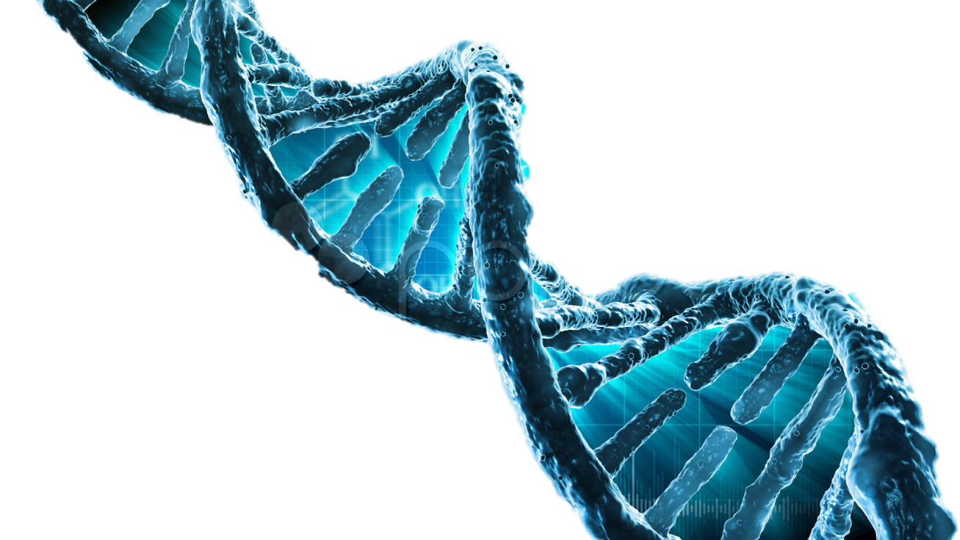
Биологические
персональные данные
фотографическое изображение;
рисунок радужной̆ оболочки глаза;
отпечаток пальца;
код ДНК;
слепок голоса и пр.

Slide 6
Набор цифр как
персональные данные
номер и серия паспорта;
страховой̆ номер индивидуального лицевого счета (СНИЛС);
номер банковской̆ карты.

Slide 7
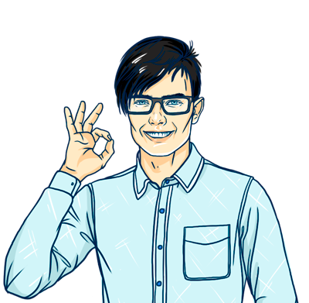
Персональные данные состоят из: 1. ФИО, возраст, домашний адрес и номер телефона 2. Группа крови, отпечатки пальцев, медицинские диагнозы 3. Сведения об образовании, фотографии 4.Все вышеперечисленное.
ТЕСТ:
Ответ 4. Набор данных, позволяющий определить или идентифицировать тебя среди множества других людей является персональными данными.

Slide 8
Можешь ли ты контролировать размещение своих фотографий в сети Интернет, если выкладываешь их в социальные сети? 1. Да 2. Нет
Ответ 2. При публикации фотографий в Сети, вы даете другим возможность на их загрузку, изменение или даже использование их в рекламе! Всегда проверяйте, что вы установили настройки приватности.

Slide 9
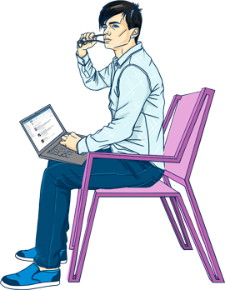
Друг устраивает вечеринку в выходные, и все ваши друзья приглашены. Правильно ли будет разместить дату, время и место на сайте, потому что тогда у каждого будут детали этой встречи. 1. Да 2.Нет
Ответ 2. Ты никогда не можешь знать точно, кто имеет доступ к информации, которую публикуешь на сайте.

Slide 10
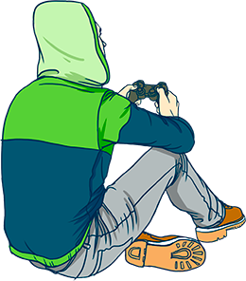
При заполнении онлайн-формы для ввода данных, которые будут опубликованы, какие данные не стоит указывать? 1. Никнэйм или псевдоним 2. ФИО 3. Адрес, где ты живешь
Правильные ответы: 2,3.
Эти данные позволяют установить Вашу личность в реальной жизни и дают возможность для вторжения в Ваше личное пространство, а также для использования Вас как противоправных действий.

Slide 11
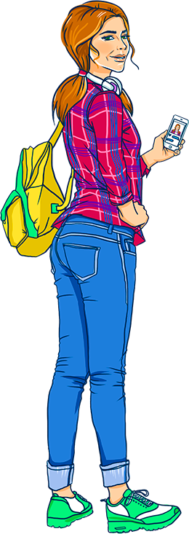
Если у тебя есть сомнения, дать ли людям, с которыми общаешься в сети больше личной информации о себе, что ты сделаешь? 1. Расскажешь взрослому и попросишь совет 2. Отправишь личные данные и посмотришь, что будет 3. Не отправишь личные данные
Ответы 1,3. В любом случае, не стоит давать незнакомцам свои персональные данные. Вы не можете быть уверены, как их будут использовать.

Slide 12
СПАСИБО ЗА ВНИМАНИЕ!

